Slide 1

BÀI 4 : TIẾT 10
Giữ chữ tín

Slide 2
NHÓM….. PHIẾU ĐÁNH GIÁ SẢN PHẨM
STT | Tiêu chí | Yêu cầu cần đạt | Biểu điểm | Đánh giá
 |  |  |  | Tự đánh giá nhóm mình | Đánh giá nhóm…..
1 | Nội dung | - Phù hợp với nhiệm vụ học tập. - Đầy đủ, chi tiết. | 10
2 | Hình thức | - Sinh động, sáng tạo, lôi cuốn. - Phong cách báo cáo: Rõ ràng, tự tin. | 10
3 | Tổng |  | 20

Slide 3



HOẠT ĐỘNG DỰ ÁN
Nhóm 1. Hãy kể một câu chuyện hoặc tấm gương về giữ chữ tín mà em biết
(có thể kể chuyện, chiếu clip, dựng hoạt cảnh...)

Slide 4
CHIẾC VÒNG BẠC
Hồi ở Pác Bó,Bác Hồ sống rất chan hòa với mọi người. Một hôm được tin Bác đi công tác xa, một trong những em bé thường ngày quấn quýt bên Bác chạy đến cầm tay Bác thưa:
- Bác ơi, Bác đi công tác về nhớ mua cho cháu một chiếc vòng bạc nhé!
Bác cúi xuống nhìn em bé âu yếm, xoa đầu em khẽ nói:
- Cháu ở nhà nhớ ngoan ngoãn, khi nào Bác về Bác sẽ mua tặng cháu.
Nói xong Bác vẫy chào mọi người ra đi. Hơn hai năm sau Bác quay trở về, mọi người mừng rỡ ra đón Bác. Ai cũng vui mừng xúm xít hỏi thăm sức khỏe Bác, không một ai còn nhớ đến chuyện năm xưa. Bỗng Bác mở túi lấy ra một chiếc vòng bạc mới tinh trao tận tay em bé – bây giờ đã là một cô bé.
CÔ bé ngập ngừng một lúc lâu mới nói lên lời: Cháu....Cháu... Cháu cảm ơn bác ạ!
mọi người cảm động đến rơi nước mắt. Bác nói:
- Cháu nó nhờ mua tức là nó thích lắm, mình là người lớn đã hứa thì phải làm được, đó là "chữ tín". Chúng ta cần phải giữ trọn niềm tin với mọi người.

Slide 5
Chuyện ở một công ty Nhật Bản
Một công ty Nhật Bản đã hẹn giao 3 triệu chiếc dao, nĩa cho một công ty thực phẩm ở Mỹ vào ngày cố định. Tuy nhiên một sự cố thiết bị xảy ra khiến lô hàng chỉ được hoàn tất vào trước hạn giao đúng một ngày.
Sau khi cân nhắc kĩ lưỡng, công ty Nhật Bản đã quyết định thuê trọn gói một chiếc máy bay để chở toàn bộ lô hàng đến Mỹ đúng hạn như đã cam kết. Số tiền thuê máy bay vận chuyển cao gấp nhiều lần so với giá cước thuê tàu khiến cho lợi nhuận của công ty Nhật Bản bị giảm sút nghiêm trọng. Việc làm này khiến lãnh đạo công ty thực phẩm ở Mỹ vô cùng cảm động. Những năm sau đó họ tiếp tục đặt mua dao, nĩa của đối tác ở Nhật Bản với số lượng lớn và trở thành khách hàng thân thiết của hãng trong suốt thời gian dài.

Slide 6


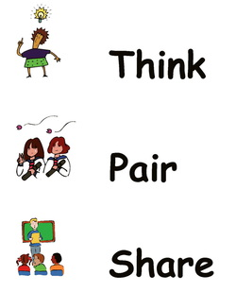
Thảo luận nhóm đôi
Nhiệm vụ: Hoàn thành phiếu bài tập số1
 | - Học sinh thực hiện hoạt động cá nhân “Think”: Suy nghĩ độc lập về bài tập 1 và hoàn thành phiếu bài tập số 1:
 | - Học sinh thực hiện hoạt động cặp đôi “Pair”: Trao đổi với bạn suy nghĩ của mình.
 | - Học sinh trình bày cá nhân trước lớp hoạt động “Share”: Chia sẻ những điều vừa trao đổi về bài tập 1 trước lớp.

Slide 7

PHIẾU BÀI TẬP
(THẢO LUẬN NHÓM ĐÔI)
Những việc làm của công ty Nhật Bản?
Việc giữ chữ tín đã đem lại điều gì cho công ty Nhật Bản?

Slide 8
PHIẾU BÀI TẬP
(THẢO LUẬN NHÓM ĐÔI)
Những việc làm của công ty Nhật Bản?
Việc giữ chữ tín đã đem lại điều gì cho công ty Nhật Bản?
Thuê trọn gói máy bay để trở lô hàng theo đúng cam kết
- Sự tôn trọng, niềm tin của công ty Mĩ
- Trở thành đối tác lâu dài

Slide 9
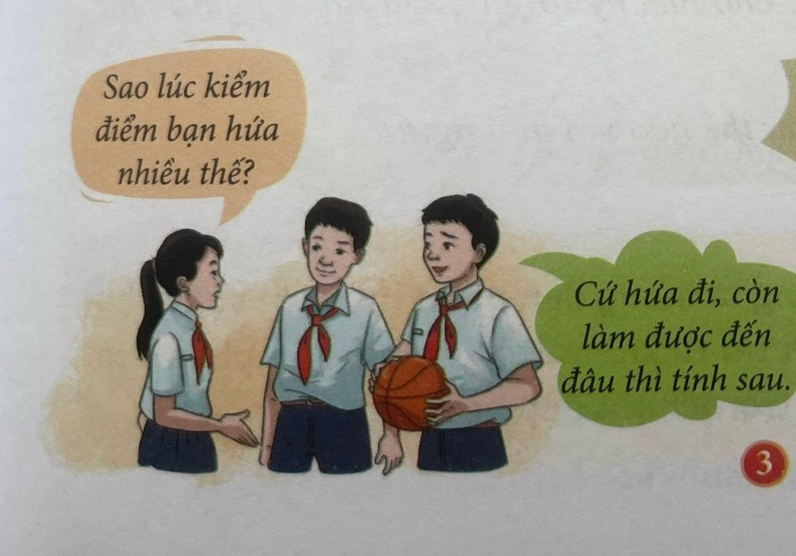

Slide 10
HOẠT ĐỘNG DỰ ÁN
Nhóm 2. Hãy xây dựng tình huống thể hiện việc làm giữ chữ tín

Slide 11
TH: BÀ LÃO BÁN RAU VÀ CHỮ TÍN.
Ăn rau không chú ơi? Một giọng khàn khàn run run làm anh giật mình.Ăn hộ tôi mớ rau...! Giọng bà cụ vẫn khẩn khoản cùng với ánh mắt gần như van ơn.Anh bần thần một lát rồi quay đi đáp nhanh. “Dạ cháu không bà ạ”
Ăn hộ tôi mớ rau đi cô ơi? Tiếng bà cụ yếu dần. “ Rau thế này mà bán cho người ăn à?Tiếng chan chát của một cô gái đáp lại lời bà cụ. Anh ngoái lại cau mày đợi cô gái đi khuất rồi quay lại chỗ bà cụ “ Rau này bà bán bao nhiêu?”
Năm nghìn một mớ, bà cụ mừng rỡ
Anh rút tờ 20 nghìn đưa cho bà cụ. “ Sao chú mua nhiều thế?”
Con mua cho cả bạn. Bây giờ con phải đi làm , bà cho con gửi đến chiều con

Slide 12
về qua lấy. Nói rồi anh phóng xe đi thật nhanh
Bà cụ đã bán hết rau, trời tối, mưa to nhưng bà cụ nhất định không về mà cố ở lại để đợi anh mua rau đến lấy. Trong lúc chuẩn bị dọn chỗ đi trú mưa, bà cụ đã bị 2 thanh niên lạn lách đánh võng va vào.
Những tiếng xì xèo. Khổ thân bà cụ. Nghe nói đợi anh nào đó mua rau đến lấy mới dẫn đến cơ sự này...

Slide 13
III. LUYỆN TẬP

Slide 14
IV. VẬN DỤNG: TRÒ CHƠI TRUYỀN BÓNG

Slide 15



HƯỚNG DẪN VỀ NHÀ
Em hãy viết một bài kể về một trường hợp giữ chữ tín trong cuộc sống và rút ra bài học đối với bản thân.
2. Em hãy lập kế hoạch cho bản thân để rèn luyện lối sống có trách nhiệm và tạo dựng lòng tin ở cha mẹ, thầy cô giáo và bạn bè theo một số gợi ý sau:
Xác định những việc cần làm ở nhà, ở trường, lớp.
– Lập thời gian biểu theo ngày/tuần/tháng.

Slide 16
Em hãy đánh dấu X vào những tình huống sau, theo em tình huống nào biểu hiện hành vi giữ chữ tín và không giữ chữ tín?
Biểu hiện hành vi | Giữ chữ tín | Không giữ chữ tín
1. Nói một đằng làm một nẻo
2.Hứa sửa chữa khuyết điểm và cố gắng sửa chữa
3. Khi có ai nhờ thì mình hứa sẽ giúp cho dù biết việc đó mình không làm được.
4.Chỉ làm việc gì khi thấy có lợi
5.Đỗ lỗi cho người khác
6.Không dấu điểm kém với bố mẹ
7.Châm chọc, chế giễu người khuyết tật.
8. Thực hiện đúng kí kết hợp đồng

Slide 17
Em hãy đánh dấu X vào những tình huống sau, theo em tình huống nào biểu hiện hành vi giữ chữ tín và không giữ chữ tín?
Tình huống | Giữ chữ tín | Không giữ chữ tín
1. Phê phán những việc làm sai trái
2.Hứa sửa chữa khuyết điểm và cố gắng sửa chữa | x
3. Khi có ai nhờ thì mình hứa sẽ giúp cho dù biết việc đó mình không làm được.
4.Chỉ làm việc gì khi thấy có lợi
5.Đỗ lỗi cho người khác
6.Không dấu điểm kém với bố mẹ | x
7.Châm chọc, chế giễu người khuyết tật.
8. Thực hiện đúng kí kết hợp đồng | x

